Slide 1
La fracture numérique

Slide 2
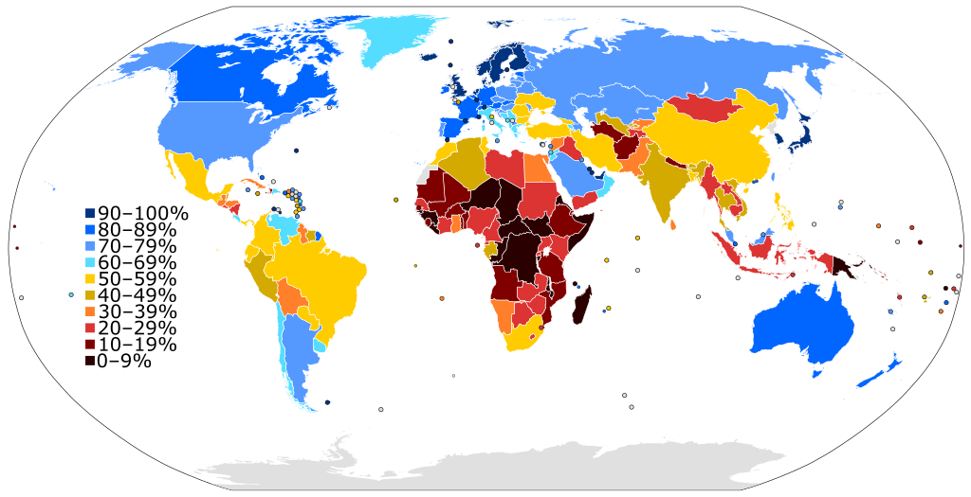
Internet et la fracture numérique
Inégalités d’accès et d’usage
Culture dominante
Inégalités de performance
Inégalités face aux modalités d’apprentissage
illectronisme
Source : wikipedia

Slide 3
Accélération numérique : COVID 2019
Fermeture des écoles
Travail à distance
Usage des outils numériques accélérés
  Vidéo-conférence
  Réseaux sociaux, etc..
CONSEQUENCES :
  Disposer de l’équipement adéquat
  Disposer des connaissances pour utiliser les outils et services

Slide 4
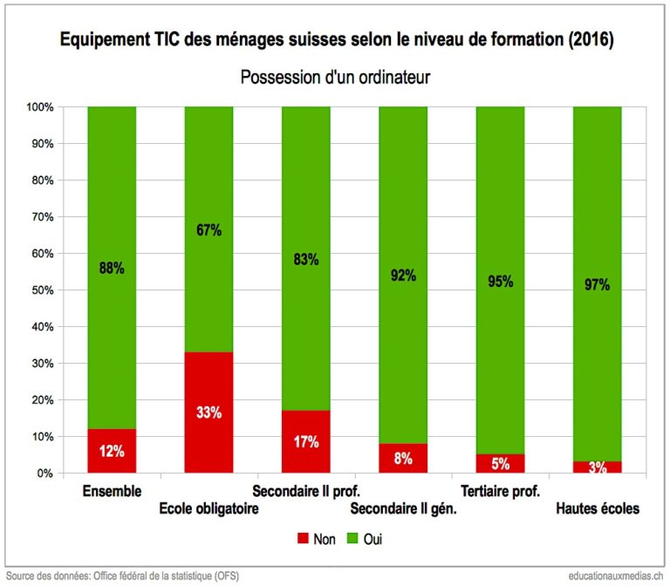
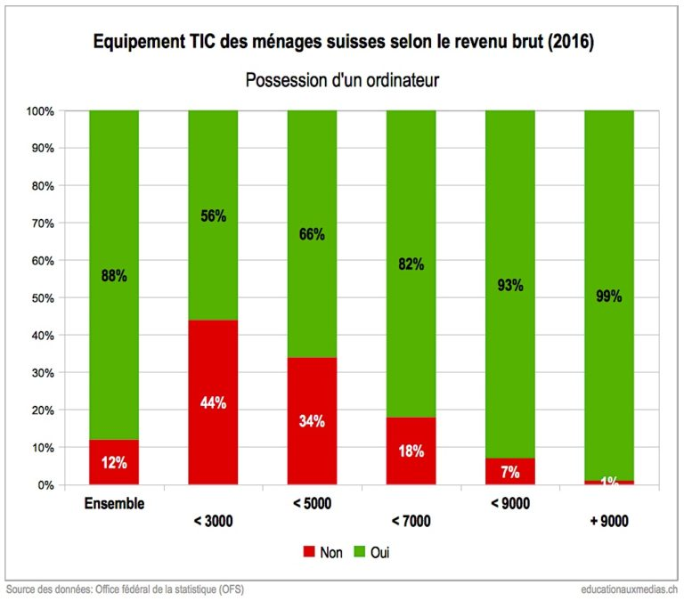
Possession d’un ordinateur

Slide 5
Possession d’un ordinateur
Facteur financier
  Revenu faible
  Revenu élevé
Facteur de formation
  Sans formation
  Formation professionnelle
  Formation universitaire

Slide 6
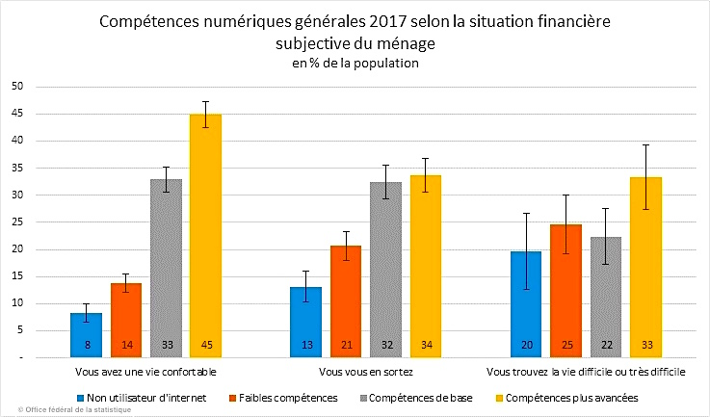
Compétences numériques

Slide 7
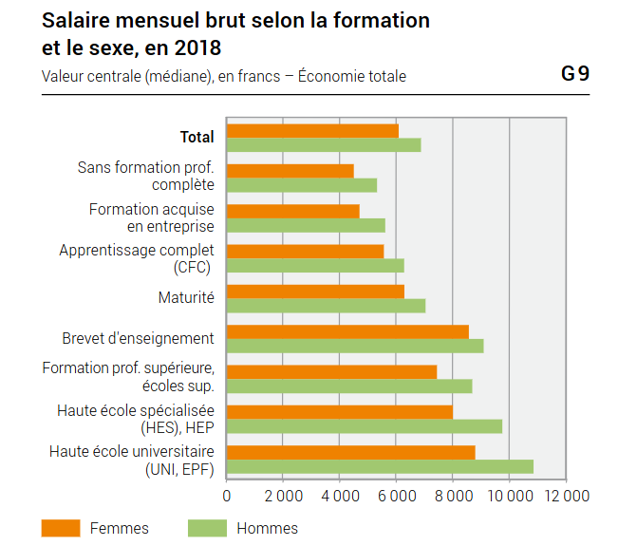
Revenu - Formation

Slide 8
Réponses à la fracture numérique
EDUCATION
Education numérique
«Cafés numériques»
Mentorats
Formation continue
Etc..
REVALORISATION
Revenus
Salaires
Effacement inégalités de genres
Etc..

Slide 9
Sources
CARITAS Vaud, Réduire la fracture numérique, 2022
Jean-Claude Domenjoz, educationauxmedias.ch, la fracture numérique en Suisse au temps du COVID : quelle réalité ?, 2020
Etude JAMES, 2022 et 2022
Office fédéral de la statistique, Enquête suisse sur la structure des salaires

Slide 10
Questions
Quelle est(sont) la(les) culture(s) dominante(s) sur Internet vu(es) de Suisse ?
Y a-t-il d’autres facteurs d’exclusion numérique que le revenu et la formation ? Si oui, lesquels ?
Quel doit être le rôle d’une entreprise de formation dans la réduction de la fracture numérique ?
Quel doit être le rôle de l’État dans la réduction de la fracture numérique ?

